Slide 1
Poruchy příjmu potravy

Slide 2
PPP
Postihují celý organismus se sekundárními orgánovými komplikacemi.
Biochemie – těžký deficit ML, při zvracení metabolická alkalóza
Léčba – psychiatr, psycholog, internista, NT

Slide 3
PPP
Mentální anorexie – restriktivní podtyp, extrémně snížený příjem prostým hladověním
Mentální anorexie – purgativní typ (bulimický – střídání období hladovění s relativním přejídáním, přítomno zvracení
Mentální bulimie – purgativní typ - normální BMI, záchvatovité přejídání krátkém čase, spojeno se zvracením
Mentální bulimie – nepurgativní typ – přísné diety, hladovky, nebo cvičení intenzívní – ne však pravidelné purgativní metody
Noční přejídání – večerní anorexie, nespavost a noční přejídání – životní stres, neúspěšné pokusy o zhubnutí
Záchvatovité přejídání – u obézních – jí doku d se necítí nepříjemně plný, jí aniž by pociťoval hlad, jí o samotě, protože se stydí, po přejedení je sám sebou znechucen, deprimován, cítí se provinile, alespoň 2x týdně, po dobu 3 měsíců, až 30% pacientů v kurzech, nebo ordinacích – deprese, závislost na alkoholu, emocionální problémy
Psychogenní přejídání

Slide 4
PPP – multifaktoriální příčiny
Genetické
Vývojové
Stresové
Environmentální

Slide 5
Epidemiologie
Od 60.let přibývá zpráv o rostoucím výskytu AN- za posledních 30 let vzrostl počet více než 4x
Prevalence AN, BN, PP je 0,6-2,8% riziko několikanásobně vyšší u žen, 10x
Medián vzniku onemocnění je 18-21 let
Děti do 12 let asi 5% pacientů
U 40% pacientů bylo popsáno sebepoškozování, více u bulimiček
V ČR – ve 13 letech – 35% dívek a 13% chlapců není spokojeno se svým vlastním tělem, 50% dívek chce zhubnout, 40% se vědomě omezuje v jídle a 4% záměrně zvrací
S nárůstem obezity je častější výskyt PPP

Slide 6
Klinický obraz
Přes praktického lékaře – stěžují si na únavu, závratě, nedostatek energie, poruchy menstruačního cyklu, změnu hmotnosti,, meteorismus, obstipaci, bolesti břicha, pálení žáhy, bolesti v krku, nespavost
Nutná diagnostika – rizikové – sportovkyně, tanečnice, modelky, herečky, studentky těchto oborů
často zkoušejí alternativní výživové směry, alternativní léčbu, často odmítají klasickou léčbu, vše ještě zhoršuje užívání laxativ, antiobezitik, diuretik…

Slide 7
PPP
Nedostatek může být příčinou závažných poruch
V průběhu života má jídlo různý psychický i sociální význam – způsob komunikace, program, únik, nuda
Podle diagnostiky – Mezinárodní klasifikace nemocí – AN, BN
Velké množství pacientů, kteří nenaplňují některé z diagnostických kritérií, nebo se odlišují, nebo děti
AN a BN jsou podobné – liší se zejména podle závažnosti podvýživy a metod používaných ke kontrole
Obě poruchy spojuje strach z tloušťky, nadměrná pozornost věnovaná vlastnímu vzhledu, tělesné hmotnosti – fobie z nadváhy nebo touha po štíhlosti
Některé příznaky – zvýšený zájem o jídlo, podrážděnost, chu´t se přejíst – důsledky redukčních diet nebo hladovění
Nízké sebevědomí, sociální problémy – spojené
Asi u 1/3 AN se objeví BN s normální tělesnou hmotností
50% bulimiček uvádí AN v anamnéze a až polovina AN uvádí přejídání se

Slide 8
Definice Mentální anorexie - AN
Porucha charakterizovaná úmyslným snižování TH
Nechutenství ale může být spíše sekundárním projevem dlouhodobého hladovění
U někoho - zvýšený zájem o jídlo (vaří, sbírají recepty, myslí na jídlo), zvýšená chuť na sladké
Anorektičtí pacienti nejí proto, že nechtějí jíst, ne proto, že by neměli chuť – uvádějí důvody, proč jíst nemohou – avrze k jídlu je projevem nesmiřitelného a narušeného postoje k tělesné hmotnosti, proporcím a tlouš´tce

Slide 9
Dg AN
TH je udržována nejméně 15% pod předpokládanou úrovní, nebo BMI 17,5 a míň, prepubertální pacienti nesplŇují během růstu očekávaný hmotnostní přírůstek
Vyhýbání se jídlům, po kterých se tloustne, zvracení, nebo laxativa, anorektika, diuretika, nadměrné cvičení – jedno z toho
Strach z tloušťky, zkreslená představa o těle, neodbytná obava z tloustnutí
Endokrinní porucha, hypotalamo – hypofýzo – gonádovou osu, amenorhea, u M ztráta sexuálního zájmu a potence, může zvýšená hladina růstového hormonu, zvýšená hladina kortizolu, odchylky ve vylučování inzulinu
Projevy puberty jsou požděny, nebo zastaveny – nevyvíjejí se prsa, není menstruace, u Ch dětské genitálie
U Ž absence minimálně 3 za sebou následujících menstruačních cyklů
Úmrtnsot 2-8%

Slide 10
Klinický a laboratorní obraz
Cítí se dobře, , odmítají normální stravu, většinou fungují v běžném režimu
Dochází k úbytku tělesného tuku, ztráty svalové tkáně se projevují pozdě
Amenorea
Sekundární infekce, terminálně smrt až vyhladovění
Porucha metabolismu elektrolytů – deficit sodíku a chloridů, kompezatorní ztráty draslíku a fosforu do moči – vše prohlubuje metabolickou alkalozu

Slide 11
Porucha termoregulace – lanugo
Pokles bazálního metabolismu – adaptační reakce na hladovění
Narušení sexuálních funkcí – porucha sekrece hypothalamických hormonů a následná amenorea
Snížení imunity – pokles lymfocytů, snížená hladina imunoglobulinů – současně mikrobiální infekce zvyšuje bazální metabolismus
Porucha hojení ran

Slide 12
Kožní změny – ztenčení kůže, chloupky, úbytek vlasů
Změna KV systému – bradykardie, hypotenze, ortostatické kolapsy, snížení srdečního výkonu, snížení tepového objemu, snížení venozního tlaku, kardiomyopatie, změny EKG
Deplece kalia
Postižení plic a ventilace – pokles síly dýchacích svalů, respirační selhání
GIT – porucha motility, zácpa, atrofie střevní sliznice, insuficience pankreatu, zvýšený výskyt virových hepatitid

Slide 13
Hematologické změny – anemie – snížený počet erytrocytů, pokles hemoglobinu, hematokritu, snížená hladina železa v séru
Endokrinní změny – amenorea – poruhy hypothalamu, štítná žláza – snížení konverze tyroxinu na trijodtyronin – vzniká reverzní trijodtyronin, který je neúčinný – hypothyreoza, i když nálaz v normě
Pokles sekrece inzulinu

Slide 14
Poruchy kostního metabolismu
Renální komplikace

Slide 15
Definice mentální bulimie BN
Porucha charakterizovaná opakovanými záchvaty přejídaná spojenými s přehlannou kontorlou TH
Již v Antice popisovali boulimos – nezdravý hlad spojovaný s přejídáním – ale až od roku 1979 – byla pojmenovaná a popsaná
Opakované epizody přejídání – nejméně 2x týdně po dobu 3 měsíců, v krátkém čase konzumováno velké množství jídla
Neustálé se zabývání jídlem, silná neodolatelná chuť na jídlo, žádostivost
Snaha potlačit výkrmný účinek jídla některým způsobem: vyprovokované zvracení, zneužívání projímadel, střídavé období hladovění, užívání léků typu anorektika, diuretika
Pocit příšerné tloušťky spojený s neodbytnou obavou z tloustnutí – často je v anamnéze epizoda anorexie nebo omezování se v jídle

Slide 16
Diagnostika MB
Příznaky: opakované epizody přejídání, nejméně 2x týdně po dobu 3 měsíců, při nichž jsou konzumována velká množství jídla
Neustálé zabývání se jídlem a silné až záchvatovité nutkání k požití jídla
Vyprovokované zvracení
Vyprovokovaný průjem
Střídavé období hladovění
Užívání léků typu anorektik, syntetické hormony štítné žlázy, diuretika
Obava z tloustnutí

Slide 17
Klinický obraz
Normální hmotnost, i obézní
Sexuálně aktivní na rozdíl od anorektiček
Opakované zvracení
Poškození chrupu
Abuzus léků a alkoholu, drog..

Slide 18
Komplikace u MB
Abuzus emetik vede ke svalové slabosti v důsledku elektrolytové dysbalance, na hřbetu dominantní ruky odřeniny způsobené vyvoláváním zvracení
Kardiovaskulární komplikace – mže dojít k postižení myokardu – dušnost, hypotenze, bolesti
Plicní komplikace – riziko aspirace zvratků
GIT komplikace – vředy, ruptury jícnu, apod
Metabolické komplikace – deplece sodíku, draslíku a hořčíku – odpady minerálů do moči

Slide 19
Ontogeneze psychogenních poruch příjmu potravy
Již v dětství vlastnosti , které mohou být zdrojem psychogenních poruch výživy – odchylky v normálních postojích k jídlu, nechutenství, vybíravost, abnormální zacházení s jídlem nebo přejídání
PPP mohou ohrozit růst, opozdit procesy dospívání, dlouhodobé poruchy v činnosti organismu – před pubertou .- nedostatek tuku a tekutin – vysoké ztráty
Odmítání jídla – 10% rodin s kojenci problémy – narůstá s věkem dítěte – vybíravost – odlišuje se od ostatních členů rodiny – ukazuje svoji individualitu – někdy centrum nadměrné pozornosti rodičů
Emoční vyhýbání se jídlu – porucha – strach z toho, že mu bude špatně – odůvodňuej jinak – bolest břicha, hlavy, atd – může být i duševní trauma – reakce na týrání, zneužívání, na stres, úmrtí rodiče, deprese u větších dětí

Slide 20
Riziko vzniku AN u dětí
Vybíravost – až 20% tříletých dětí je vybíravé – projev neofobie, nebo zvyk na pamlsky, extrémně – u CH – jí jen 2-3 jídla, většinou v pubertě vymizí
Nejnižší hranice cca 6-7 let
Postoje rodiny – přímý i nepřímý vliv matky – její postoj k tělesným proporcím – strach z nadváhy vlastní nebo její dcery
Vztah k tělesným rozměrům u dětí – již v předškolním věku

Slide 21
Další poruchy – bigorexie – Adonisův syndrom, svalová dysmorfická porucha
Týká se mužů většinou – narušené vnímání body image – připadají si drobní, nedostatečně vyvinutí – touha po dokonalém těle – zaměřeni na výkon, vnější dojem, vysoká hodnota lidského těla, osobní nejistota
Nejedná se o snížení hmotnosti, ale o navýšení – formou cvičení a dodržováním přesné diety, s omezeným příjmem S a nadměrným příjmem B
Velmi často u uživatelů steroidů – podle výzkumů kulturisti - nízké sebevědomí, sklony k perfekcionismu, strach z dospívání
Riziko nadměrného příjmu B – ledviny, pohybový aparát
Rizikem – obezita v dětství
Závislost na cvičení přináší pocit kontroly nad vlastním tělem a životem – jako jiné závislosti – pro uspokojení – zvyšují se dávky – narušuje sociální vztahy – zbavuje se přátel, jiných zájmů, nervozita při vynechání cvičení

Slide 22
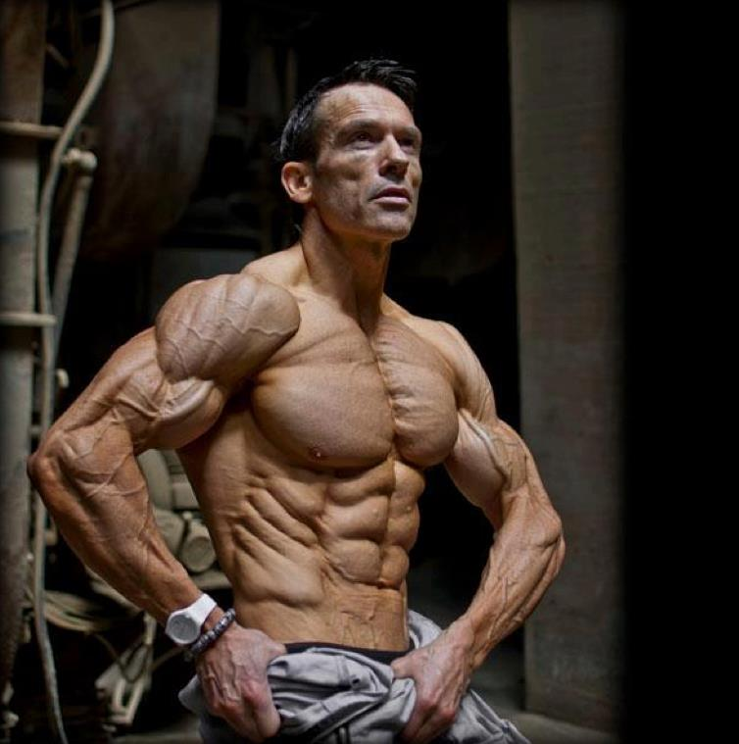
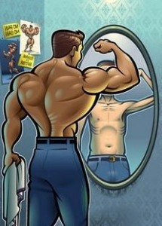
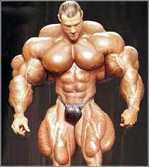
Bigorexie

Slide 23
Ortorexia nervosa – touha po zdravém jídle
Spíše kvalitativní měřítko než kvantitativní
Posedlost – obsese – zdravým jídlem – určují si sami to, co je zdravé
Společný prvek - sklony k perfekcionismu
Vedle primární motivace „být zdravý“, mohou k rozvoji orthorexie vést i jiné příčiny, které lze označit za patologické, jako je například nutkavá touha mít vše pod přísnou kontrolou, též únik před strachem
touha po štíhlosti, zvýšení vlastního sebevědomí a sebeúcty, hledání určité spirituality či duchovna prostřednictvím výživy a využívání jídla k utváření vlastní identity

Slide 24
Řadíme: ortodoxní vyznavače alternativních výživových směrů (veganství, frutariánství, makrobiotika, výživa podle krevních skupin), autodiagnostikované potravinové alergiky, zastánce biopotravin nebo odpůrce uměle hnojených a geneticky upravovaných potravin.
Sklony k orthorexii mohou vykazovat i lidé některých profesí (modelky, herečky, zpěvačky, sportovci), či lidé, kteří se pod tlakem současného trendu propagující mládí a fyzicky dokonalý vzhled uchylují k radikální změně svých výživových zvyklostí směřující k omezová­ní se pouze na určitý druh potravin

Slide 25
Obecně lze říci, že ortho­rexii podlehli ti, kteří zdravému stravování věnují většinu svého času, cítí se vinni a trpí výčitkami poruší-li své stravovací zásady a v neposlední řadě, pokud je jim zdravá strava nástrojem k překonávání vlastních osobních problémů.
K diagnostice této poruchy je možné využít dva testy, které formou dotazů odhalují míru rizika rozvoje orthorexie. V prvním případě se jedná o Bratmanův test tvořený 10 otázkami, v druhém případě lze využít dotazník ORTO-15, což je rozšířený Bratmanův dotazník.

Slide 26
Bratmanův test
· Trávíte více než 3 hodiny denně přemýšlením o vaší dietě?
· Plánujete své pokrmy na několik dní předem?
· Je pro vás nutriční hodnota vašich pokrmů důležitější, než potěšení z vlastního jídla?
· Snížila se kvalita vašeho života se zvyšováním kvality vašeho stravování?
· Stal jste se postupem času přísnějším sám k sobě?
· Zvýšilo zdravější stravování vaši sebeúctu?
· Vyloučil jste ze svého jídelníčku vaše oblíbené pokrmy a nahradil je "správnými"?
· Působí vám vaše dieta potíže při stravování mimo domov, nebo ve styku s rodinou a přáteli?
· Máte pocit viny, jestliže vaši dietu porušíte?
· Cítíte vlastní uspokojení, jestliže se stravujete zdravě?

Slide 27
Bratmanův test - vyhodnocení
Čtyři až pět kladných odpovědí naznačuje, že je vhodné si odpočinout od problémů spojených s vlastním stravováním. Kladné odpovědi na všechny otázky pak znamenají, že jste zcela posedlý zdravou výživou.

Slide 28
Anorexie sportovní

Slide 29
PICA syndrom
Pojídání nenormálního jídla
Poruchy, těhotenství
Geofagie – země
Amylofagie – škrob ke škrobení prádla
Vlasy, tráva, apod

